Slide 1
Bilgisayar Mühendisliğine Giriş
3. Hafta

Slide 2
Ders Sorumluları
Dr. Öğr. Üyesi Sait Ali UYMAZ
(öğrenci no’nun son hanesi tek olanlar)
Dr. Öğr. Üyesi Sedat KORKMAZ
(öğrenci no’nun son hanesi çift olanlar)

Slide 3
Temel Kavramlar
Mühendis: İnsanların her türlü ihtiyacını karşılamaya dayalı çeşitli yapılar yol, köprü, bina, peyzaj, çevre gibi şehircilik ve imar dışı alanların ilkeleri, bayındırlık; tarım, beslenme gibi gıda; fizik, kimya, biyoloji, elektrik, elektronik gibi fen; uçak, gemi, otomobil, motor, iş makineleri gibi teknik ve sosyal alanlarda uzmanlaşmış, belli bir eğitim görmüş kimsedir.
Mühendis: Bilim insanlarının ürettiği teorik bilgiyi tekniker ve teknisyenlerin uygulayabileceği pratik bilgiye dönüştüren kişidir.
TDK

Slide 4

Temel Kavramlar
Bilgisayar mühendisinin yapacağı tek şey program yazmak değildir.
Bunun yerine programcının program yazmak için kullanacağı araçları tasarlamak ya da bir projede koordinasyonu sağlamak ve yönetmektir.
Bununla birlikte tüm bunları yapabilmesi için
programcılık mezunu birinden çok daha
iyi program yazabilmelidir.

Slide 5
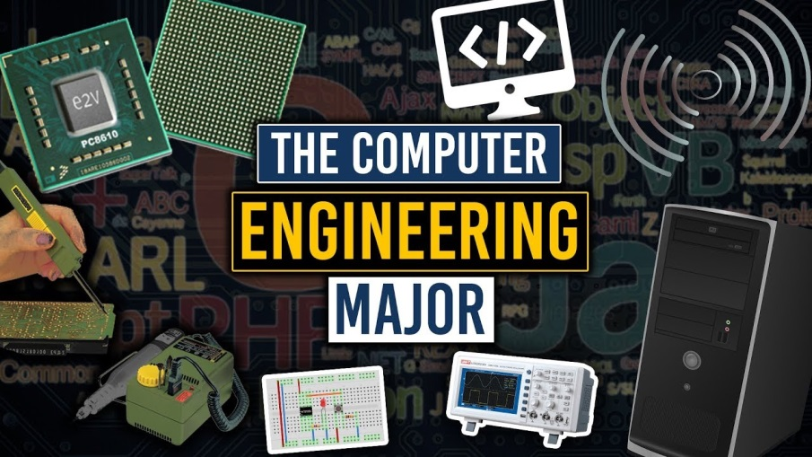
Temel Kavramlar
Program tasarımı bir sanattır, diğer sanat dalları gibi belirli bir temel eğitim alındıktan sonra kişinin kendi bilgi, deneyim, beğeni ve duygularını yansıttığı bir ürünü ortaya çıkardığı bir çalışma şeklidir.
Bu sunumda bilgisayar mühendislerinin görevleri açıklanacak, bilgisayar mühendisliğinin temel konuları ve
tanımları verilecektir.

Slide 6
1. Bilgisayar Mühendisliği Eğitimi ve Görevleri
Bilgisayar mühendisliği bilgisayar programları yazmayı öğrenmekten öte,
Bir problemi çözecek sistemlerin tasarlanmasını,
Sistem tasarlayacak yeni araçların ve teknolojilerin geliştirilmesini
sağlayacak bilgi ve beceriyi kazandırmayı amaçlar.
Bilgisayar mühendisliğinin bilimsel bir tanımı:
Veriyi bilgiye dönüştüren algoritmik süreçlerin sistematik olarak incelenmesi ve geliştirilmesini amaçlayan bir disiplindir.
Bu tip bir eğitim, kişinin sorunlara farklı gözle bakabilmesini ve farklı çözümler üretebilmesini sağlar.

Slide 7
1. Bilgisayar Mühendisliği Eğitimi ve Görevleri
Günümüzde, yaygın kanının aksine, sadece programcılık eğitimi alarak bu konuda bir uzmanın niteliklerine sahip olmak mümkün değildir.
Çünkü bilgisayar mühendisliği eğitiminin kazandıracağı en önemli özellik algoritmik düşünme yeteneğidir.
Bilgisayar mühendisliği eğitimi alan birisi;
donanım ve yazılım geliştirme,
hazır donanımlar üzerinde çalışacak sistem ve kullanıcı yazılımları geliştirme,
veritabanı uygulamaları yazma,
bilgisayar ağlarını projelendirme ve
günümüzde öne çıkan bilgisayar ve bilgi güvenliği konularında önleyici sistemler tasarlamaktır.

Slide 8
1. Bilgisayar Mühendisliği Eğitimi ve Görevleri
Bilgisyar Mühendisliği İş alanları; Genel Başlıklar
Yazılım: (planlama, analiz, tasarım, kodlama, test/kalite yönetimi ve kurulum gibi aşamalardan oluşan bu sürecin her tarafında yer alabilirler.)
Veri tabanı (yönetimi, analizi, modelleme, güvenlik)
Bilişim güvenliği
Bilgisayar ağları
Donanım/Elektronik (tasarım, kontrol, sistem, robotik)
Web tasarım ve programcılığı
Çoklu ortam (Multimedya) (grafik uzmanı, tasarımcısı)
Teknik destek
Eğitmen, E-ticaret uzmanı, CIO

Slide 9
1. Bilgisayar Mühendisliği Eğitimi ve Görevleri
Kamu ve özel sektörde bilgisayar mühendislerine olan gereksinim artarak sürmektedir. Bu yüzden iş bulma konusunda bilgisayar mühendisleri sıkıntı çekmemektedir.
Diğer taraftan teknoloji hızla geliştiği için;
Mühendislik alanında çalışan insanların yeni teknolojilere adapte olabilmeleri rekabetçi bir piyasada yerlerini korumalarını sağlayacaktır.
Örneğin bundan 5-10 yıl öncesine ait bilgisayar dergileri incelendiğinde piyasadaki donanım ürünleri ve fiyatları tebessüm ettirecek türdendir.

Slide 10
1. Bilgisayar Mühendisliği Eğitimi ve Görevleri
Günümüzde bilgisayar mühendisliğini meslek olarak seçmemiş insanlarında çoğu bilgisayar teknolojisine aşina olması gerekir.
Örneğin veritabanı çalışma mantığını anlayan bir banka müdürü, şubesinin verimliliğini nasıl arttırabileceğini daha kolay bulabilecektir.
Sayısal imzanın çalışma mantığını anlayan bir avukat karşılaştığı sahtekarlık davalarını daha kolay çözebilecek ve müvekkilini daha kolay savunabilecektir.

Slide 11
2. Bilgisayar Mühendisliği Konuları
Bilgisayar
Bilgisayar ingilizce “hesaplayıcı (computer)” adını almıştır.
Girdiğiniz verileri makine diline çevirir.
Sadece 0 ve 1’lerle çalışır ama bu çalışma çok hızlı ve süreklidir.
Evlerde ve iş yerlerinde kullanılan küçük tip bilgisayarlara kişisel bilgisayar (PC: Personal Computer) denir.
İlk PC IBM tarafından 1981 yılında piyasaya sürülmüştür.

Slide 12
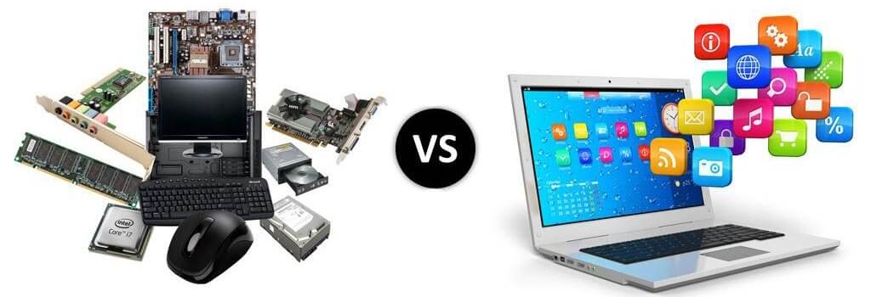
2. Bilgisayar Mühendisliği Konuları
Bilgisayar mühendisliği temelde iki konudan oluşmaktadır;
Donanım,
Yazılım ve Bilgisayar Bilimleri

Slide 13
2. Bilgisayar Mühendisliği Konuları
Donanım
Donanım alanına sayısal sistemlerin tasarlanması ve programlanması girmektedir.
Örneğin cep telefonları için yazılan işletim sistemleri ve yazılımları yada gömülü sistemler bu alana girmektedir.
Yine bu alana sağlık ve güvenlik alanlarında kullanılan gerçek zamanlı işletim sistemleri ve
Sayısal sinyal işleme konuları girmektedir.

Slide 14
2. Bilgisayar Mühendisliği Konuları
Bilgi ve fikir sahibi olmak / Uzmanlaşmak
Yazılım
Algoritma tasarımı yazılım alanında bilgisayar mühendislerinin en çok yaptığı iştir.
Tasarlanan algoritmalar daha sonra bilgisayar mühendislerinin aralarında bulunduğu yazılımcılar tarafından programa dönüştürülürler.
Bir bilgisayar mühendisi olarak yoğunlukla kullanacağınız bir diğer teknoloji veritabanıdır.
Veritabanı tasarımı, sorgulamalar, raporlamalar ve arayüzler veritabanıyla ilgili çalışma alanlarıdır.

Slide 15
2. Bilgisayar Mühendisliği Konuları
Bilgi ve fikir sahibi olmak / Uzmanlaşmak
Yazılım
Bilgisayar ağları ve veri güvenliği de yine yazılım alanına giren konulardır. Bilgisayar ağlarının tasarlanması, yönlendirici, switch gibi bileşenlerin en uygun şekilde konfigüre edilmesi, ağ güvenliğinin sağlanması bu konu içindedir.
Yine veri güvenliği alanında şifreleme, veri ve bilgisayar güvenliği, bilgisayar saldırılarına karşı programların geliştirilmesi bu yazılım konusu altında değerlendirilebilir.

Slide 16
3. Bilgisayar Donanımı
Donanım elektronik devre elemanlarında oluşan ve birleştiğinde bilgisayar sistemini oluşturan bileşenlere verilen genel addır.
Bu bileşenleri öğrenmeden önce bazı terimlerin anlamına bakılmalıdır.
Örneğin bilgisayar dilinde en küçük veri birimi bittir.
Farklılık göstermekle birlikte genel 0V ile 0, 5V ile 1 ifade edilerek saklanacak tüm bilgiler 0 ve birlerle ifade edilir.
Sekiz bitin birleştirilmesiyle byte, iki baytın birleşmesiyle Word (sözcük) oluşur.

Slide 17
3. Bilgisayar Donanımı
1. Merkezi İşlem Birimi – MİB (Central Processing Unit – CPU)
Bilgisayarı oluşturan en önemli birim merkezi işlem birimidir kısaca MİB ya da central processing unit’in kısaltması olarak CPU adı ile anılır.
Bilgisayarınızda yapılan tüm işlemler aslında MİB de gerçekleşmektedir. Yani klavyedeki bir tuşa basmamız, fareyi hareket ettirmemiz birebir olarak işlemcide gerçekleşir.
Veri okunması, veriler üzerinde işlem yapılması ve elde edilen sonucun saklanması hep MİB’in yaptığı işlemler sonucundadır.
MİB içinde temelde aritmetik, lojik ve karşılaştırma işlemleri yapılır.
Yazdığınız programlarda da aslında temelde bu işlemlerin ard arda anlamlı bir şekilde sıralanmasıyla ifade edilerek işlemci üzerinde yürütülür.

Slide 18
3. Bilgisayar Donanımı
1. Merkezi İşlem Birimi – MİB (Central Processing Unit – CPU)
Farklı firmalar farklı güçte ve özellikte işlemciler üretmektedir.
1.INTEL (ABD Merkezli)
Şirket, 1968 yılında Gordon E.Moore tarafından kurulmuştur. İlk olarak 1971 yılında intel 4004 işlemcisiyile piyasaya çıkmıştır.
o Intel Core i3, i5, i7, i9 Processor
o Intel Xeon Processor
o Intel Pentium Processor
o Intel Celeron Processor
2.AMD (ABD Merkezli)
Advanced Micro Devices şirketi, kısaca AMD, merkezi Austin, Teksas, ABD olan mikroçip üreten bir şirkettir.
o AMD Ryzen Serisi:
o AMD Duron Serisi:
o AMD Athlon Serisi:
o AMD Sempron Serisi:
o AMD Phenom Serisi:

Slide 19
3. Bilgisayar Donanımı
1. Merkezi İşlem Birimi – MİB (Central Processing Unit – CPU)
İşlemciler temelde transistörlerden oluşurlar. Transistörler aritmetik ve mantık işlemlerini yapacak şekilde organize olmuşlardır.
Aritmetik işlemler toplama, çıkarma gibi işlemlerdir. Bazı işlemciler çarpma ve bölme işlemi için de bu iki işlemi kullanırlar.
Mantık işlemleri ise VE, VEYA, DEĞİL gibi işlemlerdir. Mantık işlemlerinin matematiksel olarak ifade edildiği sisteme Boole cebri denir.
Boole cebrinde verilen bir fonksiyonun doğruluk tablosu üzerinde sadeleştirme işlemi uygulanarak, bu fonksiyonu gerçekleştirecek devrenin daha sade ve daha az devre elemanı ile gerçekleştirilmesi sağlanır.

Slide 20
3. Bilgisayar Donanımı
1. Merkezi İşlem Birimi – MİB (Central Processing Unit – CPU)
Mantık devreleri birleşik ve sıralı olarak ikiye ayrılırlar. Bu iki tür devrenin temel farkı hafızanın varlığıdır.
Birleşik mantık devreleri girişe ne uygulanırsa sonucu ona göre üretir, bu devreler genelde ve / veya gibi mantık kapılarından oluşur.
Sıralı mantık devrelerinin çıkışı hem girişlerine hem de devrelerin o an hafızada tuttukları durumlarına bağlıdır. Bu devreler saat darbeleriyle çalışır. Flip-floplar bu devrelere örnek olarak gösterilebilir.

Slide 21
3. Bilgisayar Donanımı
1. Merkezi İşlem Birimi – MİB (Central Processing Unit – CPU)
MİB’nin, anabellek, ikincil bellek ve çevre birimleriyle haberleşmesini, kontrol etmesini tanımlayan modele «bilgisayar mimarisi» denir.
Bilgisayarlar farklı mimarilere sahip olsa da genel olarak temel bileşenlerin hepsine sahiptir. Bilgisayar mimarisi çeşitleri:
Kuantum bilgisayarları
Numa bilgisayarlar (paylaşımlı bellek mimarisi)
von Neumann bilgisayarları

Slide 22
3. Bilgisayar Donanımı
1. Merkezi İşlem Birimi – MİB (Central Processing Unit – CPU)
MİB’e ne yapacağını söylemenin en alt düzeyde ve en zor yolu makine kodudur.
Makine kodu 1 ve 0’lardan oluşur
MİB bu kodu anlamak için bir yorumlayıcıya ve derleyiciye ihtiyaç duymaz.
Fakat her işlemci modelinin veya mimarisinin makine kodu farklı olacağı için bir MİB’e yazdığını makine kodu başka bir MİB’de çalışmayabilir.
Makine koduyla program yazmak zor olduğu için, işlemci komutu düzeyinde simgeleştirme yapan assembly dili geliştirilmiştir. Örneğin toplama işleminin makine kodu 0xFB iken, assembly dilinde «add» kelimesidir.

Slide 23
3. Bilgisayar Donanımı
1. Merkezi İşlem Birimi – MİB (Central Processing Unit – CPU)
MİB’in içinde saklayıcılar, kontrol birimleri ve Artimetik Lojik Birim (ALU) bulunmaktadır.
Saklayıcılar verilerin geçici olarak saklanmasında kullanılan hızlı bellek parçalarıdır. Bu birimlerin kapasiteleri çok küçüktür.
Kontrol birimleri, işlemci ile çevre birimlerini ve bellekleri birbirine bağlayan veriyolu arasında koordinasyonu ve veri alışverişini kontrol eden birimlerdir.

Slide 24
3. Bilgisayar Donanımı
1. Merkezi İşlem Birimi – MİB (Central Processing Unit – CPU)
Günümüz bilgisayarları ile temel bilgisayarın MİB iç yapısı arasında yeni gelişmeler neticesinde farklar vardır.
1. ALU ya destek olarak FPU birimi (kayan noktalı birim) binary olarak kaydırma yani çarpma ve bölme gibi zorlu işlemleri yapan ayrı birim eklenmiştir.
2. Grafik işlemleri için MMX (multimedya komut seti) birimi eklenmiştir.
3. Von Neumann dar boğazı (kilitlenmesi) olarak bilinen veri ve komutların tek bellekten geldiği için veri yolunda yaşanan yavaşlıkları aşmak için; program komutları işlemci üzerindeki CACHE(L1, L2, L3) ön bellek alanlarında tutularak bu yavaşlık problemi aşılmaya çalışılmıştır.

Slide 25
3. Bilgisayar Donanımı
2. Bellek (Memory)
Çalıştırılacak programın,
Üzerinde işlem yapılacak verilerin ve
Üretilen sonuçların içinde saklandığı donanımdır.
Bilgisayarda en çok kullanılan bellek türü Rastgele Erişimli Bellek (RAM) dir. Bu belleklerin özelliği elektrik kesilince içindeki bilgileri kaybetmesidir.
Sadece okunabilir bellekler ise yazma işlemin sadece bir kez yapılabildiği fakat elektrik kesintilerinden etkilenmeyen belleklerdir. Bu yüzden bilgisayarın ilk açılışında çalıştırılacak ve tüm donanımı kontrol edecek program olan BIOS bu tür bir bellekte saklanmaktadır.
Kızıl ötesi elektrik kullanarak silinebilen (EPROM) ve elektrik akımı ile tekrar programlanabilen (EEPROM) çeşitleri de vardır. EEPROM lar sıkça kullandığımız USB belleklerin temel bileşenleridir.

Slide 26
3. Bilgisayar Donanımı
2. Bellek (Memory)
RAM belleğin pahalı olması, MİB’in adresleyebileceği bellek alanının sınırlı olması nedeniyle programların ve verilerin saklanması için ikincil bellek kullanılır.
İkincil belleğe örnek olarak CD, DVD ve sabit diskler gösterilebilir.
İkincil belleğin en önemli özelliği elektrik kesintisinden etkilenmemeleri ve
Kapasitelerinin büyük olmasıdır. Bunun bir dezavantajı olarak da erişim hızları düşüktür.
Diskler manyetik belleklerdir. Veriler manyetik plakalar üzerindeki alanların farklı polarize olması ile saklanırlar. Okuyucu kafa manyetik diskte ilgili alana gelir bilgiyi okur ve ana belleğe aktarır. Bu okumanın olabilmesi için önce okuyucu kafa ilgili ize gelir sonra disk dönerek okunacak bölgeyi kafanın altına getirir.

Slide 27
3. Bilgisayar Donanımı
2. Bellek (Memory)
CD ve DVD gibi optik bellekler ise verilerin bir madde üzerine optik izler bırakarak saklanması esasına dayanır.
Yine bu tür belleklerin de birkez yazılabilenleri olduğu gibi birden çok yazılabilenleri de vardır.
Belleklerin sığası yani kapasiteleri arttıkça erişim süreleri artmakta bu yüzden hızları düşmektedir. Buna göre bir hiyerarşi yapılacak olursa;

Slide 28
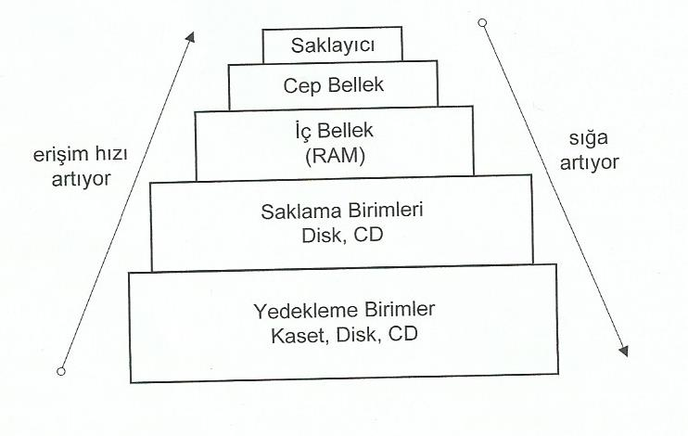
3. Bilgisayar Donanımı
2. Bellek (Memory)
En hızlı ve kapasitesi en az bellek türü saklayıcılar,
En yavaş ve kapasitesi en çok olan bellek türü de yedekleme birimleridir.

Slide 29
3. Bilgisayar Donanımı
3. Giriş/Çıkış Birimleri (I/O Devices)
Bilgisayarınızda işlem yapabilmeniz için ona komutları ve işleyeceği verileri girebilmelisiniz.
Bu yüzden klavye, fare, mikrofon gibi bilgisayara veri girişi yapabilen aygıtlar tasarlanmıştır.
Bu aygıtlar, sahip oldukları kontrol kartları ve sürücülerle kullanıcıdan aldıkları bilgileri, işletim sistemi aracığı ile, gerekli programa iletirler.

Slide 30
3. Bilgisayar Donanımı
3. Giriş/Çıkış Birimleri (I/O Devices)
İşlenen verilerden elde edilen sonucun gösterilebilmesi için monitör, yazıcı gibi çıkış cihazlarına da ihtiyaç vardır.
Yine bu cihazlarda da kontrol birimleri ve sürücü yazılımlarıyla bilgisayarın gerekli parçalarıyla haberleşirler.
Manyetik ve optik diskler de aslında birer giriş çıkış aygıtıdırlar.

Slide 31
3. Bilgisayar Donanımı
3. Giriş/Çıkış Birimleri (I/O Devices)
Giriş çıkış birimlerinin birbiriyle haberleşe bilmesi için temelde iki bağlantı türü vardır.
Bunlar seri iletişim ve paralel iletişimdir. Seri iletişimde bilgi bit-bit iletilirken, paralel iletişimde aynı anda birden fazla bitlik bilgi iletilebilir.
Günümüzde yaygın olarak kullanılan bağlantı türü olan “Universal Serial Bus” USB (Evrensel Seri Yol) aslında bir seri iletişim çeşididir. En büyük özelliği ayrı bir güç kaynağına ihtiyaç duymamasıdır.
Giriş çıkış cihazlarının denetlenmesi işletim sistemlerinin görevidir.

Slide 32
3. Bilgisayar Donanımı
4. Bilgisayar Ağları (Computer Networking)
Bilgisayar ağları, bilgisayar ve diğer cihazların ağ üzerinden haberleşmelerini sağlamak için kullanılır.
Bu sayede ağ üzerinden veri ve kaynak paylaşımı yapılabilir.
Ağda kullanılan veri aktarma kurallarına protokol denir. En yaygın olarak kullanılan protokollerden biri, İnternetin de kullandığı, TCP/IP (Transmisson Control Protocol / Internet Protocol) protokolüdür.
TCP, IP, UDP, SMTP, DHCP, FTP yaygın bilinen protokollerdir

Slide 33
3. Bilgisayar Donanımı
4. Bilgisayar Ağları (Computer Networking)
Bilgisayarların birbiriyle haberleşebilmesi için istemci sunucu mimarisi geliştirilmiştir.
Bu sayede çok fazla işlem gücü ve güvenlik gerektiren veritabanı programları sunucuda tutulmakta, yapılan sorguların sonucu da istemcilere dönmektedir.
Bilgisayar ağlarının kullanım alanlarından biri de bir uygulamanın farklı sistemlerde çalıştırılabilmesidir.

Slide 34
3. Bilgisayar Donanımı
4. Bilgisayar Ağları (Computer Networking)
Bilgisayar ağına yönelik yazacağınız programda ağın mimarisi ve ağda kullanılan protokol çok önemlidir.
Örneğin TCP/IP protokolü için yazdığınız bir programı farklı bir protokolle çalışan bir ağa götürdüğünüzde çalışmayacaktır.
NETBUI, NETWARE, AppleTalk diğer iletişim prokolleridir.

Slide 35
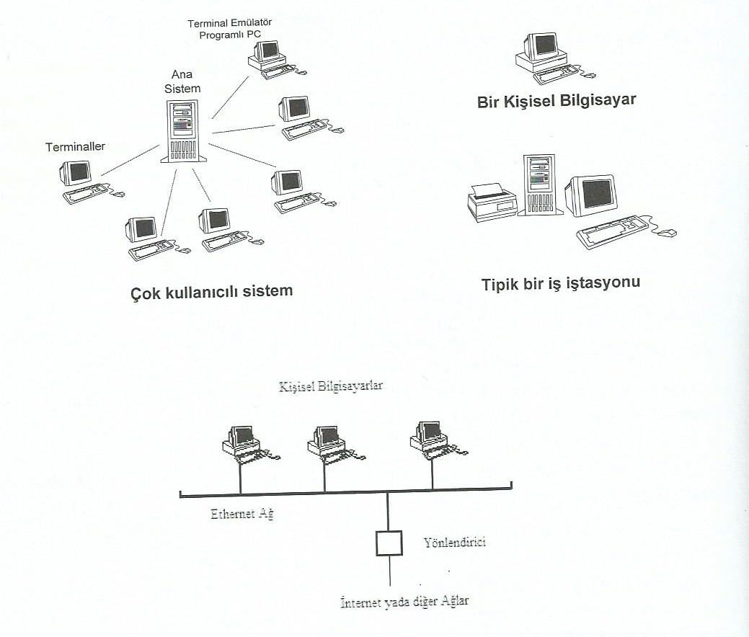
3. Bilgisayar Donanımı
4. Bilgisayar Ağları (Computer Networking)

Slide 36
4. Bilgisayar Yazılımı
Bilgisayar yazılımlarını
işletim sistemleri gibi sistem yazılımları
Bir kelime işlemci gibi son kullanıcıya hitap eden uygulama yazılımları
olmak üzere iki sınıfta ele alabiliriz.
Her iki yazılım türü de, belirlenen işleri yapmak üzere bir programlama dilinde yazılmış amaca uygun program ve verilerden oluşan komutlar dizisidir.

Slide 37
4. Bilgisayar Yazılımı
1. Yazılım (Software)
Program belirli bir işi yerine getiren, kendi içinde bir bütün olan, algoritmik ifadelerdir.
Bilgisayar programcıları işin sadece yazılım tarafıyla ilgilenirken,
Sistem geliştiriciler hem yazılım hem de bu yazılımın üzerinde çalışacağı donanım konularının her ikisiyle birden ilgilenmek zorundadırlar.
Yazılımın tanımına gelecek olursak;
Yazılım bir işin program kodu üretilerek yapılmasıdır. Bu durumda donanım dışında kalan, programcının istenen bir işi yerine getirmek üzere yazdığı kod ve veri kümesidir.

Slide 38
4. Bilgisayar Yazılımı
1. Yazılım (Software)
Yazılım bir veya birden çok program kümesinin bir araya gelmesinden oluşur.
Özellikle büyük ölçekli yazılımlar birçok program, veri ve dokümanın bir araya gelmesiyle oluşur.
Biri işin yapılması için
tasarlanmış algoritmik ifadenin
bir programla dili seçilerek (ör C, Java, C#),
seçilen dilin özellikleri uygun bir şekilde kodlanması sonucu
ortaya çıkan metne program kodu denir.
Bir satırlık bir program olabileceği gibi milyonlarca satırdan oluşan programlar da vardır.

Slide 39
4. Bilgisayar Yazılımı
1. Yazılım (Software)
Bir programda saklanması gereken değerler olabilir. Bu bilgilerin tutulduğu bellek gözlerine verilen simgesel isimlere değişken denir.
Bir değişkende sakladığınız bilgi aslında bilgisayarınız belleğinde saklanmaktadır. Yani aslında değişkenler, bilgisayar belleğinde belli bir alanı işaret eden etiketlerdir.
Değişkenlere verilecek isimler, programlama diline has kurallara uyduktan sonra, tamamen programcıya bırakılmıştır.
Değişkenlerde saklanmış olan bilgiler üzerinde işlem yapmaya yarayan simgelere operatör denir (ör: toplama, çıkarma, and, or).
Programlama dillerinde operatörler önceden tanımlanmışlardır.

Slide 40
4. Bilgisayar Yazılımı
1. Yazılım (Software)
Bilgisayar ortamında metinlerde aslında sayılar şeklinde tutulur.
Hangi sayının hangi harfe karşılık geldiği ASCII veya UNICODE tablosu dediğimiz tablolardan bakılabilir.
Örneğin BABA sözcüğünün bellekte kapladığı değer ASCII tablosuna göre 66 65 66 65 şeklinde olacaktır.
Sözcükler aritmetik veya lojik işlemlere sokulamazlar.
Fakat günümüz gelişmiş programlama dillerinde toplama ve karşılaştırma işlemlerine direkt tabi tutulabilirler.

Slide 41
4. Bilgisayar Yazılımı
1. Yazılım (Software)
Atama işlemi;
Bir değerin bir değişkene ya da değişkenin gösterdiği hafıza alanına yazılması işlemidir.
Programlama dillerine göre farklı şekillerde ifade edilebilirler.
Yazılım hakkında buraya kadar ifade edilen tüm bilgiler bir programlama dilinden diğerine farklılık gösterebilir.

Slide 42
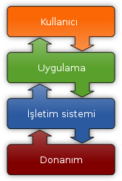
4. Bilgisayar Yazılımı
2. İşletim Sistemi (Operating System)
İşletim sistemi;
Bilgisayarın donanımı ile kullanıcı programı arasında etkileşimi sağlayan,
Bu tür programlara yaygın servisleri sağlayan,
Sistemin donanımsal ve yazılımsal kaynaklarının paylaştırılmasından ve yönetilmesinden sorumlu yazılımdır.

Slide 43
4. Bilgisayar Yazılımı
2. İşletim Sistemi (Operating System)
Bir bilgisayar sistemi, işletim sistemi olmadan transistör yığınından başka bir şey değildir. En çok bilinen işletim sistemleri Windows, Linux, Mac OS ve günümüzde telefonların donanımlarını yöneten Android ve IOS işletim sistemleridir.
Bir işletim sistemi, kavramsal olarak, üç grupta toplanabilecek bileşenlerden oluşur: kullanıcı arayüzü (bu bir grafik kullanıcı arayüzü ve/ya da komut satırı yorumlayıcısı ["kabuk" da denir] olabilir), alt düzey sistem işlevleri, ve bir çekirdek.
Çekirdek, işletim sisteminin kalbidir. Adından da anlaşılabileceği gibi, "kabuk", çekirdeğin çevresini sararken, donanımla iletişim kurmak da çekirdeğin işidir.

Slide 44
4. Bilgisayar Yazılımı
2. İşletim Sistemi (Operating System)
Çok kullanıcılı ve çok görevli işletim sisteminin en büyük yeteneği bir bilgisayarda aynı anda birden fazla görevi paralel olarak çalıştırabilmesidir.
Çok kullanıcılı işletim sistemi birden fazla kullanıcının aynı anda tek bir bilgisayar sistemine erişmesini sağlar. Bu sistem,
Zaman paylaşımı yoluyla bir bilgisayara birden çok kullanıcı erişimi sağladığı için zaman paylaşım sistemli çok kullanıcılı sistemler olarak sınıflandırılabilir.
Tek kullanıcılı işletim sistemleri, bir seferde tek bir kullanıcı tarafından kullanılabilir.
Bir Windows işletim sisteminde birden fazla hesap için birden çok gerçek kullanıcı yoktur. Sadece ağ yöneticisi gerçek kullanıcıdır.
Ama Unix benzeri bir işletim sistemi için, bu iki kullanıcı bir kerede giriş yaparak OS özelliği ile birçok kullanıcılı işletim sistemi yapmak mümkün.
Bu sayede sistem kaynaklarını verimli bir şekilde kullanmış olur.

Slide 45
4. Bilgisayar Yazılımı
2. İşletim Sistemi (Operating System)
İşletim sisteminin bir diğer görevi bellek yönetimidir.
Bazı programların bilgisayarın sahip olduğu boş fiziksel bellekten fazlasına ihtiyaç duyarlar.
Bu durumda kullanılmayan bir bellek sayfası diske yazılır ve boşalan sayfa bu programa atanır.
Tüm sayfalar dolduğunda ne yapılacağına veya hangi sayfaların diske yazılacağına işletim sistemi karar verir.

Slide 46
4. Bilgisayar Yazılımı
2. İşletim Sistemi (Operating System)
Sonradan kullanmak üzere dosyaları diske saklamak da yine işletim sisteminin görevidir.
Disklerin saklayabileceği birim kapasiteler bellidir. Birim kapasitenin üzerinde boyutu olan dosyaların nasıl saklanacağına yine işletim sistemi ve kullandığı dosya sistemi karar verir.
Dosyaların saklanmasında klasörler ve hiyerarşik yapılar kullanılır.
Bu sayede birbiri ile ilişkili veriler bilgisayarda gruplanarak bir orranizasyon sağlanır.
Örneğin Windows işletim sistemini ilgilendiren dosyaların hepsi C:\Windows klasöründe, kullanıcı programlarından 32 bit olanlar C:\Program Files (x86), 64 olanlar da C:\Program Files klasöründedir.

Slide 47
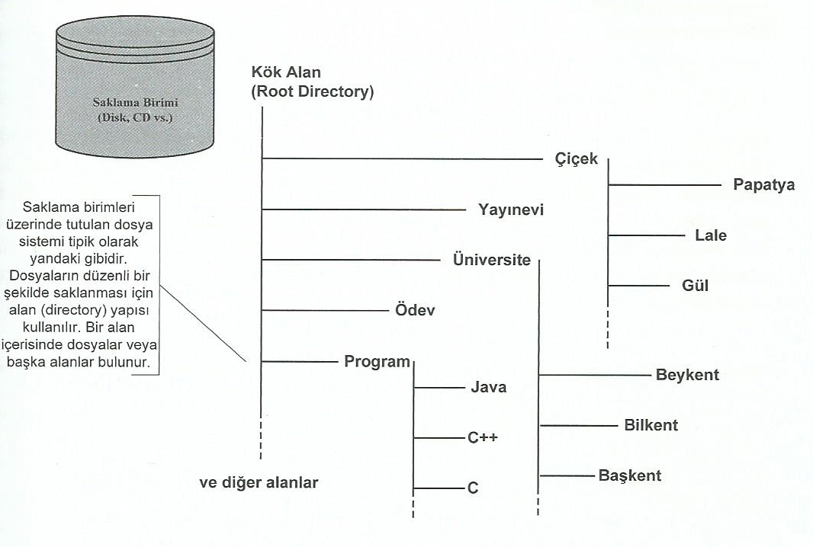
4. Bilgisayar Yazılımı
2. İşletim Sistemi
(Operating System)

Slide 48
4. Bilgisayar Yazılımı
2. İşletim Sistemi (Operating System)
Giriş çıkış birimlerini kontrol etmek de yine işletim sistemlerinin görevidir.
Bu sistemleri kontrol edecek sürücü yazılımlarının çoğu artık işletim sistemi ile birlikte gelmektedir.

Slide 49
4. Bilgisayar Yazılımı
3. Sayı Sistemleri
Sayı sistemleri, bir değeri değişik biçimlerde ifade etmeye yarayan aritmetiksel ifadelerdir.
Kullanılan tabana göre kullanılacak rakamlar ve basamak değerleri de farklılık gösterecektir.
Farklı sayı tabanlarının farklı kullanım alanları vardır. Örneğin günlük hayatımızda onlu sayı sistemine alışmış olmamıza rağmen bilgisayar sistemlerinde ikili ve onaltılı sayı sistemleri büyük avantaj sağlar.
Değişik sayı sistemleri için matematiktekinden farklı olarak değişik kodlama teknikleri geliştirilmiştir.

Slide 50
4. Bilgisayar Yazılımı
4. Algoritma
Bir problemin elle veya bilgisayarla çözülebilmesi için öncelikle analiz edilmesi gerekir.
Algoritma;
bu analiz sonucu üretilen ve problemin çözümüne yönelik net,
bir programla dili ile ifade edilebilir,
sıralı adımlar seti olarak tanımlanabilir.
Bir problemin çözümüne yönelik bu özellikleri taşıyan bir algoritma oluşturulabiliyorsa bu problem bilgisayar yardımıyla çözülebiliyor demektir.

Slide 51
4. Bilgisayar Yazılımı
4. Algoritma
Algoritmanın ifade edilebilmesi için temel adımlar,
akış şemaları veya
yalancı kod (pseudo code) diye ifade edilen biçimleyici kurallar kullanılır.
Bu biçimleyici kuralların standartları vardır ve bu sayede bu dillerle ifade edilen algoritmalar kolayca programcı tarafından anlaşılarak kodu yazılabilir.
Örneğin «a>b ise c=10» şeklinde ifade edilen yalancı kod herhangi bir programlama dilince kolayca kodlanabilir.

Slide 52
4. Bilgisayar Yazılımı
4. Algoritma
Çevrimli yada iteratif bir yaklaşım, çoğu problemi çözerken uygulanması gereken bir yoldur.
Bu ihtiyaç programlama dillerinin hemen hemen hepsinde kendine karşılık bulmuştur. Örneğin C dilinde for, while gibi deyimlerle ifade edilen yapılar bu şekilde tekrarlı çalışma gerektiren kodları ifade etmek için kullanılır.
Özyinelemeli (rekürsif) yaklaşım ise, bu şekilde tekrarlamalı çalışma gerektiren kodları döngü ile değil de kodun kendini çağırması ile çözmeye çalışmaktadır.
Rekürsif yaklaşım daha hızlı olduğu için değil, bazı problemlerin doğası gereği kullanılmaktadır.

Slide 53
4. Bilgisayar Yazılımı
4. Algoritma
Tasarlanan algoritmanın verimli olması bir diğer tasarım problemidir.
Algoritmanın verimliliği zaman karmaşıklığı ve alan karmaşıklığı olmak üzere iki alanda incelenir.
Zaman karmaşıklığı, algoritmanın parametrelerine bağlı olarak ne sürede biteceğinin analiz edilmesi,
Alan karmaşıklığı ise algoritmanın çalışması için bellekte ne kadar alana ihtiyaç duyacağı ile ilgilidir.

Slide 54
4. Bilgisayar Yazılımı
5. Veri Yapıları
Veri yapıları bilginin bellekte tutulma şeklini ve düzenini gösterir.
Programlama dillerinde genel olarak tam sayılı, kesirli sayı, karakter ve sözcük saklanması için temel veri yapıları zaten vardır.
Programcı kendi ihtiyacına göre kendi veri yapılarını tanımlayabilir. Diziler, listeler ve ikili ağaçlar en yaygın kullanılan veri yapılardır.
Veri yapıları tanımlamak, kullanıcıyı bilgisayarın donanımıyla ayrıntılarıyla uğraşmaktan kurtararak, verileri kavramsal olarak göstermesini sağlamaktadır.

Slide 55
4. Bilgisayar Yazılımı
6. Programlama Dilleri
Programlama dilleri bilgisayarın donanım ayrıntılarını bilmeye gerek kalmadan program yazmayı sağlayan araçlardır.
Doğal dillerde (Türkçe, Fransızca gibi) olduğu gibi programlama dillerinde de kendi yazım kuralları ve gramerleri vardır.
Her biri farklı bir alana yönelmiş diller olduğu gibi genel amaçlı Basic, Fortran, Pascal, C# ve Java gibi programlama dilleri vardır.
Programlama dillerinin ortak özellikleri olduğu gibi birbirlerinden farklılıklar da göstermektedirler.

Slide 56
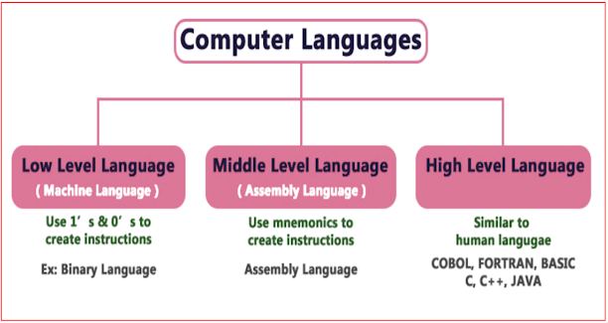
4. Bilgisayar Yazılımı
6. Programlama Dilleri
Tüm programlama dillerinde
bilgi giriş ve çıkış için komutlar
hesaplama komutları ve
kontrol komutları bulunmaktadır.
Kontrol komutları çalıştırılan bir komutun sonucuna göre programın hangi satırdan devam edeceğini karar vermek amacıyla kullanılır.
Programlama dillerini sınıflandıracak olursak Assembly gibi makina dillerinin yanı sıra nesne tabanlı, yapısal, mantıksal ve fonksiyonel diler olarak sınıflanabilirler. Örneğin C Dili yapısal bir dil iken Java nesne tabanlı bir dildir.

Slide 57
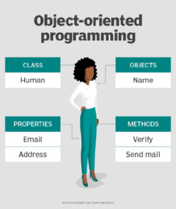
4. Bilgisayar Yazılımı
6. Programlama Dilleri
Nesne tabanlı programlamada sınıf ve nesne belli özellikleri temsil eden kavramlardır.
Örneğin insan canlılar içinde bir sınıfı temsil ederken “Hasan” insan sınıfından bir nesnedir.
Bununla birlikte bir nesne farklı sınıflara dahil olabilir.
Örneğin “Hasan” öğretim üyesi, erkek ve insan sınıfındandır ve bu sınıfların tüm özelliklerini gösterir.

Slide 58
4. Bilgisayar Yazılımı
6. Programlama Dilleri
Yapısal dillerde ise sınıflar yerine alt programlar kullanılır.
Örneğin prosedür ve fonksiyon gibi.
Bunlar belli bir işi yapmaya odaklanmış bağımsız kod parçalarıdır.
Tam olarak işi, kendisine parametre olarak gelen veri(ler) ile gerekli işlemleri yaptıktan sonra ürettiği sonucu kendisini çağıran programa göndermektir.
Bir fonksiyon dışardan başka bir fonksiyon tarafından çağrılabileceği gibi kendi kendini de çağırabilir. Bu şekilde kendini çağıran fonksiyonları rekürsif ya da özyinelemeli fonksiyon denir.

Slide 59
4. Bilgisayar Yazılımı
7. Veritabanları
Veritabanları bilgilerin belirli bir disiplin altına saklanması ve gerektiğinde hızlı bir şekilde bulunması için geliştirilmiş bir saklama ve sorgulama sistemidir.
Veritabanında bilgiler tablolar halinde tutulur.
Veriye ulaşmak için her bir tablonun anahtar dediğimiz ayırt edici bir sütunu vardır.
Sorgulamalar, bu alanlar kullanılarak ve birden çok tablodan oluşan sorgular bu alanlarla ilişkilendirilerek yapılır.

Slide 60
4. Bilgisayar Yazılımı
7. Veritabanları
Veritabanlarını etkin bir şekilde kullanabilmek için veritabanı yönetim sistemleri (VTYS) geliştirmiştir.
Veritabanı ulaşmak isteyen uygulama programları öncelikle bu yönetim sisteminin sağladığı arayüzü kullanmak zorundadır.
Bu yaklaşımın en büyük avantajı veri bağımsızdır. Bu sayede veritabanının yapısı uygulama yazılımında değişiklik yapmadan değiştirilebilir.

Slide 61
4. Bilgisayar Yazılımı
7. Veritabanları
Veritabanı tasarımında da programlama dillerinde olduğu gibi değişik yaklaşımlar bulunur.
Örneğin ilişkisel veri tabanları en yaygın kullanılanlardır. Bu modelde tablolar arasında ilişkiler kurularak verilere erişilir ve veri tutarlılığı sağlanır.
SQL bir veri sorgulama dildir. Bu dil sayesinde VTYS ile iletişime geçilerek
veritabanı veri yapısının tanımlanması,
veritabanlarında veri yazma ve sorgulama işlemlerin yapılmasını gibi
işlemlerin yapılmasını sağlar.
SQL standart bir sorgulama dilidir ve Oracle, Access, SQL server ve PostgreSQL gibi birçok farklı veritabanı ile etkileşimde bulunmayı sağlar.

Slide 62
4. Bilgisayar Yazılımı
8. Veri Güvenliği
Veri güvenliği konusu bilgisayardan çok daha önce ortaya çıkmıştır örneğin kağıt ve diğer ortamlar üzerindeki bilgilerin saklanması her zaman önem arz etmiştir. Bilgisayarın ortaya çıkmasıyla bu konu daha fazla önem arz etmiştir.
Bilgisayar alanında veri güvenliği; iletişim anında, yedekleme üniteleri veya herhangi bir ortamda tutulan bilginin korunması anlamına gelmektedir.
Bilgi güvenliğinin temel amaçları gizlilik, bütünlük, erişebilirlik, inkar edilememezlik ve izleme olarak verilebilir.

Slide 63
4. Bilgisayar Yazılımı
8. Veri Güvenliği
Verilerin yetkisiz kişilerin eline geçmesi, geçse bile anlaşılamaması veri güvenliğinin ana prensiplerindendir.
Bunun için veriler bilgisayarda bile makul sürelerde kırılamayacak şekilde şifrelenmektedir.
Bilgisayara karşı olan saldırılar; virüsler, solucanlar ve genellikle servisi engelleyen saldırılar olarak gösterilebilir.
Bu gibi saldırıların ortaya çıkmasında şirket çalışanlarının bilinçsizliği öne çıkmaktadır.

Slide 64
5. ÖZET
Bilgisayar mühendisliği eğitiminin temel amacı algoritmik düşünmeyi üretebilmektir bununla birlikte bilgisayarın temellerini oluşturan donanım ve yazılım konularında bilgi sahibi olmalı temel ilkeleri de öğrenmelidir.
Bilgisayar donanımı; merkezi işlem birimi, bellek, giriş çıkış üniteleri ve bilgisayar ağları gibi konuları kapsamaktadır. Bu donanımların tasarlanması, üzerlerinde çalışacak yazılımların geliştirilmesi bilgisayar mühendisinin görevleri arasındadır.
Yazılım bir amaca yönelik olarak hazırlanmış programlar kümesi olarak tanımlanabilir. Program ise daha dar bir kapsamda bir görevi yerine getirmek için tasarlanmış kod parçası denir.
Bu şekilde bir mühendislik eğitimi alan kişi özel ya da genel amaçlı sistemler tasarlayıp problemlere çözüm üretecektir.

Slide 65
Dersin tüm başlıkları

